Slide 1
Estratégias de Especialização e Combinação de Estratégias

Slide 2
Estratégias de Especialização/Nicho
Ênfase numa parte do mercado total
Critérios geográficos, requisitos do uso do produto, atributos do produto
Objectivo: atingir um nicho de mercado mais rentável e menos vulnerável à concorrência
Notes:
2
18

Slide 3
Estratégias de Especialização/Nicho
Opção1: Especialização com Liderança nos Custos
Assegurar uma VC servindo os compradores do nicho a custos (e preços) inferiores aos concorrentes
Atractiva quando se consegue reduzir custos limitando a base de compradores a um segmento bem definido
Formas de reduzir custo iguais à estratégia de liderança nos custos para mercados mais alargados
Notes:
2
18

Slide 4

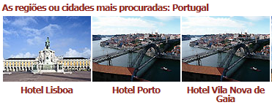

Estratégias de Especialização/Nicho
Opção1: Especialização com Liderança nos Custos
Notes:
2
18

Slide 5
Estratégias de Especialização/Nicho
Opção 2: Especialização com Diferenciação
Assegurar uma VC com um produto que vai de encontro às preferências específicas de um grupo bem definido e restrito de compradores
Notes:
2
18

Slide 6

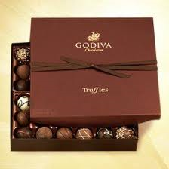

Especialização com Diferenciação
Opção2: Especialização com Diferenciação
Notes:
2
18

Slide 7

Especialização com Diferenciação
Notes:
2
18

Slide 8

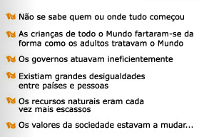


Especialização com Diferenciação
Notes:
2
18

Slide 9



Especialização com Diferenciação
Ser – Livre, independente, único
Cuidar – Pessoas, animais, plantas
Saber – Investigar, experimentar, questionar
Brincar – Divertir, disfrutar
Notes:
2
18

Slide 10

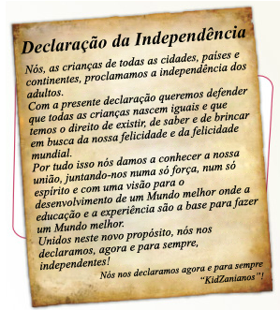

Especialização com Diferenciação
Cidade Representativa da Vida Real
Moeda
Representativa
Passaporte
Bombeiros, Universidade, Papelaria, Salão de Beleza, Continente, Pizzaria, Escola de Condução, CTT….
Notes:
2
18

Slide 11
Estratégias de Especialização/Nicho
Situações em que as estratégias de especialização funcionam melhor
O nicho é suficientemente grande e apresenta potencial de crescimento
Os líderes da indústria não consideram importante uma presença no nicho
É difícil/caro satisfazer as necessidades do nicho e dos compradores “mainstream” ao mesmo tempo
A indústria tem vários nichos/segmentos
Poucos concorrentes a especializar-se no mesmo nicho
Lealdade do consumidor
Notes:
2
18

Slide 12
Estratégias de Especialização/Nicho
Riscos das Estratégias de Especialização
Se os concorrentes conseguem igualar as capacidades da empresa para servir o nicho
Mudanças de preferência
Segmento atrai muitos concorrente
Notes:
2
18

Slide 13
Combinação de Estratégias
“Best cost provider strategies”
Oferecer mais valor ao cliente: satisfazendo expectativas em relação à qualidade, características, performance, serviços associados, e excedendo expectativas em relação ao preço
Capacidade de incorporar atributos atractivos/up-scale a um custo inferior
Notes:
2
18

Slide 14
Combinação de Estratégias
Para conseguir uma VC a empresa precisa ter os recursos e capacidades necessários à integração de atributos superiores a um custo inferior aos concorrentes
Segmento alvo: “value conscious consumers” – a relação preço-qualidade (vs. “budget conscious”)
Notes:
2
18

Slide 15
Combinação de Estratégias
Prós e contras
Funciona melhor em: Mercados em que a diversidade de compradores faz com que a diferenciação seja a norma, e em que muitos compradores são também sensíveis ao preço e ao valor.
Risco: Ficar “entalada” entre os concorrentes de baixo custo e os que estão a seguir a diferenciação
Notes:
2
18

Slide 16
CASO: Cirque du soleil
Factores de enorme competição;
Benchmarking utilizando em contrapartida novas perspectivas e soluções;
Eliminar produtos/serviços desvalorizados face a alguma mudança
Reduzir
Quais Factores da indústria devem ser reduzidos?
Produtos/serviços menores margens
Produtos/serviços supervalorizados
As Acções
Eliminar
Quais factores da indústria devem ser eliminados?
Criar
Factores que NUNCA foram oferecidos?
Nova
curva
de valor
Aumentar
Factores acima da média?
Produtos/serviços cujo comprometimento dos consumidores é elevado
Produtos/serviços ainda não oferecidos
Criar valor pela diferenciação e custo

Slide 17
CASO: Cirque du soleil
Video1
Reduziu
Humor básico, gratuito e sem novidade (acabaram com os palhaços ricos e pobres)
Perigo e adrenalina que já não comovem ninguém
Eliminou
Shows de animais (caros e mal vistos)
Artistas Estrela
Múltiplas Arenas
Criou
Tema único ao estilo Broadway
Música ao vivo
Danças e coreografias
Várias produções diferentes a moverem-se pelo mundo
Nova
curva
de valor
Aumentou
Foco numa só arena/palco
Todos os artistas em palco quase todo o espectáculo
Video 2

